Slide 1

Интеллектуальная игра
«Цветик – семицветик»
Пусть каждый смело вступит в бой,
В азарт соревнования.
Успех придёт не сам собой –
Помогут ваши знания.

Slide 2


ПРИВЕТСТВИЕ

Slide 3



КОМАНДА «ЗНАТОКИ»
ЗНАТОКИ
Девиз: Задавайте нам вопросы,
Знатоки на всё ответят.
Как на море мы – матросы,
Не страшны нам шторм и ветер

Slide 4
УМНИКИ
УМНИКИ
КОМАНДА «УМНИКИ»
Девиз: Мы умники, а это значит –
Нас ждёт успех и ждёт удача!
Вперёд к победе – наш девиз.
А кто слабее – берегись!

Slide 5

КОМАНДА «ЭРУДИТЫ»
ЭРУДИТЫ
Девиз: Эрудиты – это ум,
Эрудиты – это мощно.
Не страшны нам тишь и шум,
Мы в победу верим точно!

Slide 6
МАТЕМАТИКА
Блиц – разминка.
Математический кроссворд.
Игра «Конструктор».

Slide 7

БЛИЦ - РАЗМИНКА

Slide 8
Математический кроссворд
5
с
6
м
1
д
е
л
е
н
и
е
к
л
7
к
2
н
у
л
ь
л
р
н
3
м
и
н
у
с
4
о
д
и
н
о
г
а
н

Slide 9
Игра « конструктор»

Slide 10
русский язык
Какое слово спряталось?
2. Путешествие в прошлое.
3.«Народная мудрость»

Slide 11

Какое слово спряталось?
ХЛЕВ
УТОЧКА
СТОЛБ
ЩЕЛЬ
ПОЛК
ЗУБР
КОСА
МРАК
УДОЧКА

Slide 12
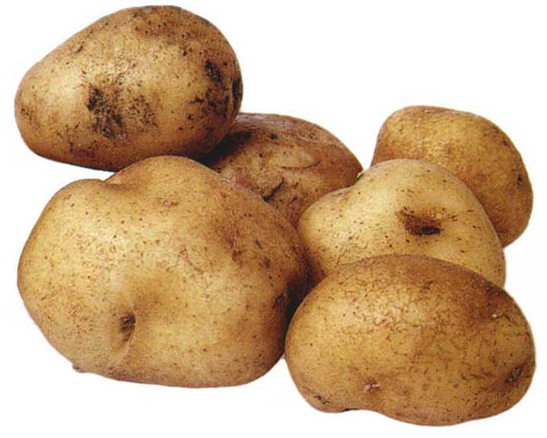
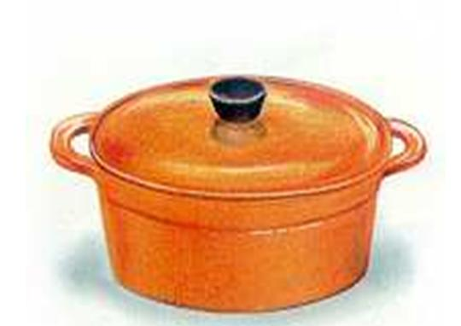
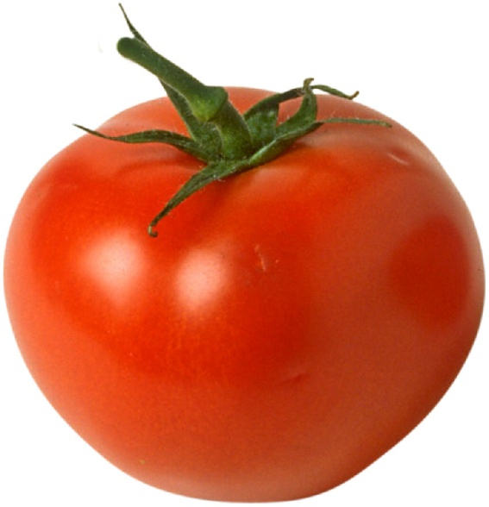
Путешествие в прошлое.
кастрюля
картофель
помидор

Slide 13
«Народная мудрость»
(задание для команды «Знатоки»)
ПОГИБАЙ - ВЫРУЧАЙ
Сам погибай, а товарища выручай.
ДЕЛО - БЕЗДЕЛЬЕ
Маленькое дело лучше большого безделья.

Slide 14
«Народная мудрость»
(задание для команды «Умники»)
ОТМЕРЬ - ОТРЕЖЬ
Семь раз отмерь, один отрежь.
СВЕТ - ТЬМА
Ученье свет, а не ученье – тьма.

Slide 15
«Народная мудрость»
(задание для команды «Эрудиты»)
СДЕЛАЛ - ГУЛЯЙ
Сделал дело, гуляй смело.
ПО ОДЁЖКЕ – ПО УМУ
По одёжке встречают, по уму провожают.

Slide 16

Физкультминутка

Slide 17

конкурс капитанов

Slide 18

окружающий мир
Блиц – турнир
Узнай материк
Самый, самый

Slide 19
БЛИЦ - турнир

Slide 20
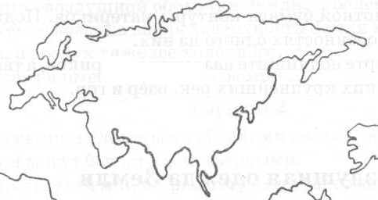
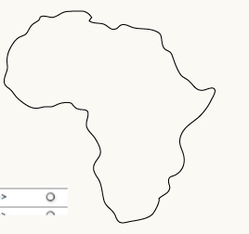
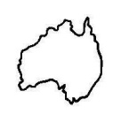
УЗНАЙ МАТЕРИК
Евразия
Австралия
Африка

Slide 21
Самый холодный из океанов – Северный Ледовитый
Самый холодный океан
Правильно
Индийский океан
Северный Ледовитый океан
Подумай хорошо
Тихий океан
Неправильно
Неверно
Атлантический океан

Slide 22
Самый тёплый из океанов – Тихий, т.к. его наиболее широкая часть находится вблизи экватора
Самый тёплый океан
Подумай ещё
Индийский океан
Северный Ледовитый океан
Подумай хорошо
Правильно
Тихий океан
Неверно
Атлантический океан

Slide 23
Тихий океан является самым глубоким на Земле. Его средняя глубина около 3,9 км.
Наибольшая глубина Тихого океана – 11022 м в Марианской впадине
Самый глубокий океан
Подумай ещё
Индийский океан
Северный Ледовитый океан
Подумай хорошо
Правильно
Тихий океан
Неверно
Атлантический океан

Slide 24

литературное чтение
1. «Книжное царство – мудрое государство.»
2.Узнай литературную сказку.
3. «Бюро находок».

Slide 25

«Книжное царство –
мудрое государство»

Slide 26

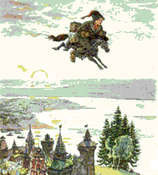
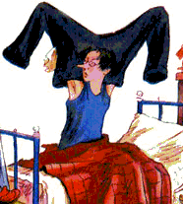
«Узнай литературную сказку»
(назвать героев, название, автора)

Slide 27


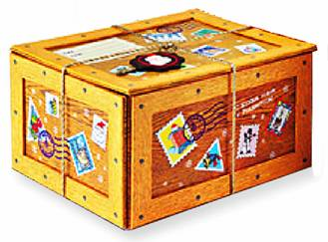
«Бюро находок»
Э.Успенский
«Дядя Фёдор,
пёс и кот».
Ш.Перро
«Золушка»
А.С.Пушкин
«Сказка
о мёртвой Царевне
и о семи
богатырях.»

Slide 28
игра с болельщиками

Slide 29
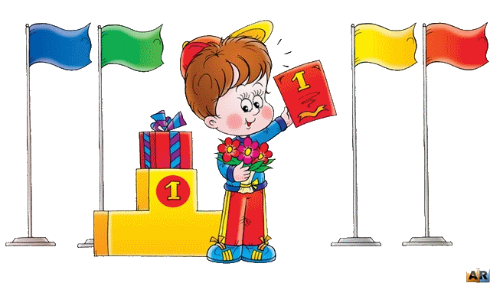
награждение

